Slide 1
숙제12. 객체지향 프로그래밍
담당교수 : 김영식

Slide 2
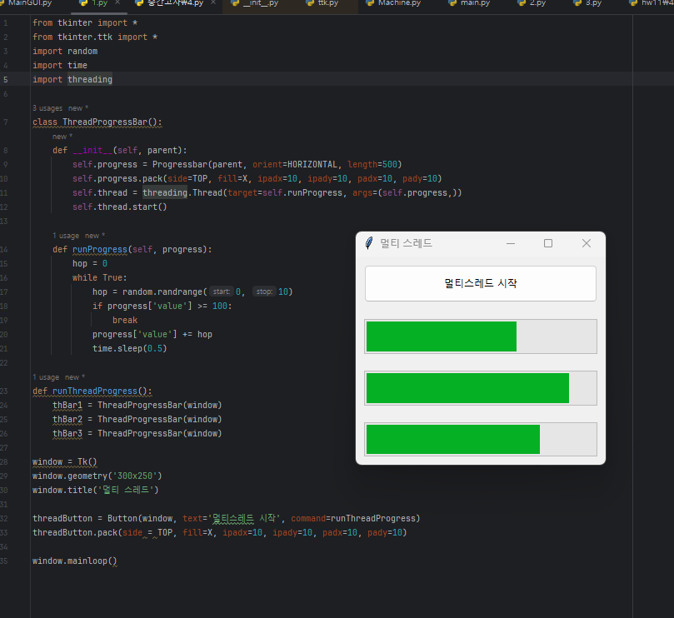
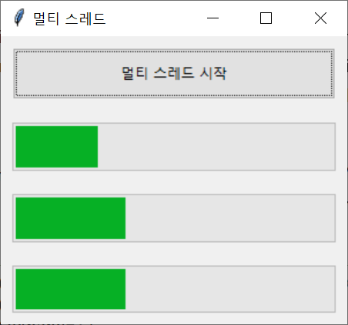
1. Ch12. 응용예제01 프로그래스바로 멀티 스레드 표현하기
스레드를 응용한 예제로 GUI 화면에서 스레드 세 개가 동시에 작동하도록 구현해 보자. 화면에 프로그래스바를 출력하는데, 프로그래스바는 tkinter.ttk 모듈에서 제공한다.

Slide 3
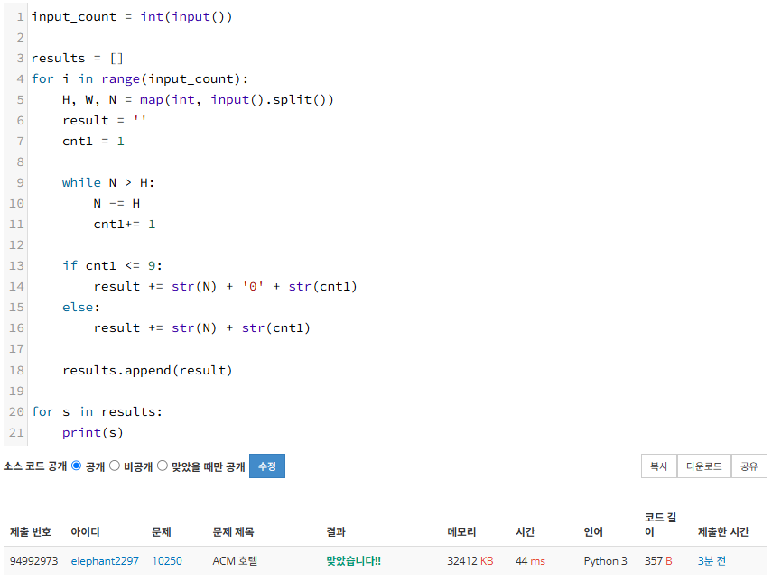
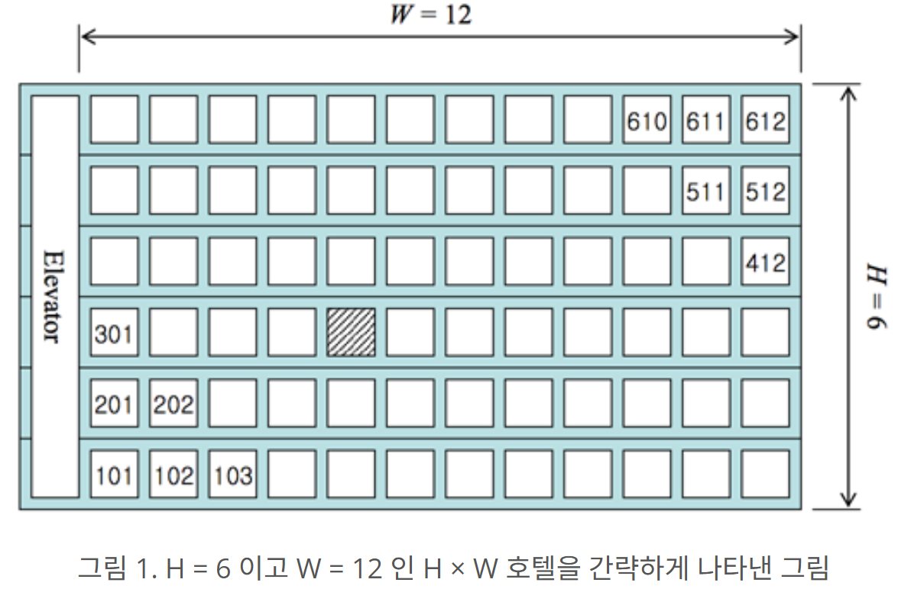
2. 백준10250 ACM호텔 https://www.acmicpc.net/problem/10250 (소스코드와 “맞았습니다!!”스크린 샷 제출)
손님들은 호텔 정문으로부터 걸어서 가장 짧은 거리에 있는 방을 선호한다. 호텔 정문으로부터 걷는 거리가 가장 짧도록 방을 배정하는 프로그램을 작성하고자 한다.
손님은 엘리베이터를 타고 이동하는 거리는 신경 쓰지 않는다. 다만 걷는 거리가 같을 때에는 아래층의 방을 더 선호한다. 예를 들면 102 호 방보다는 301 호 방을 더 선호한다.
초기에 모든 방이 비어있다고 가정하에 이 정책에 따라 N 번째로 도착한 손님에게 배정될 방 번호를 계산하는 프로그램이다.
입력은 T 개의 테스트 데이터. 각 테스트 데이터는 한 행으로서 H, W, N, 세 정수를 포함.

Slide 4
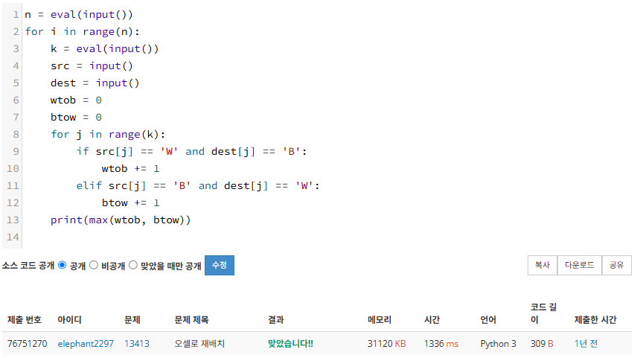
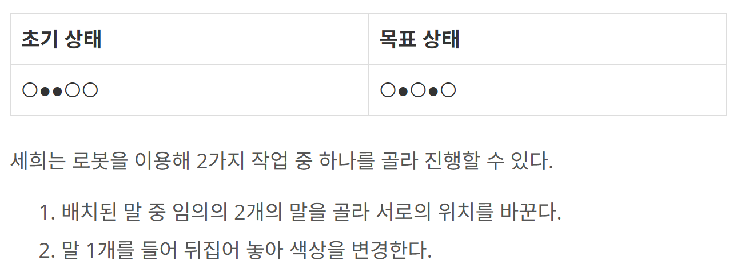
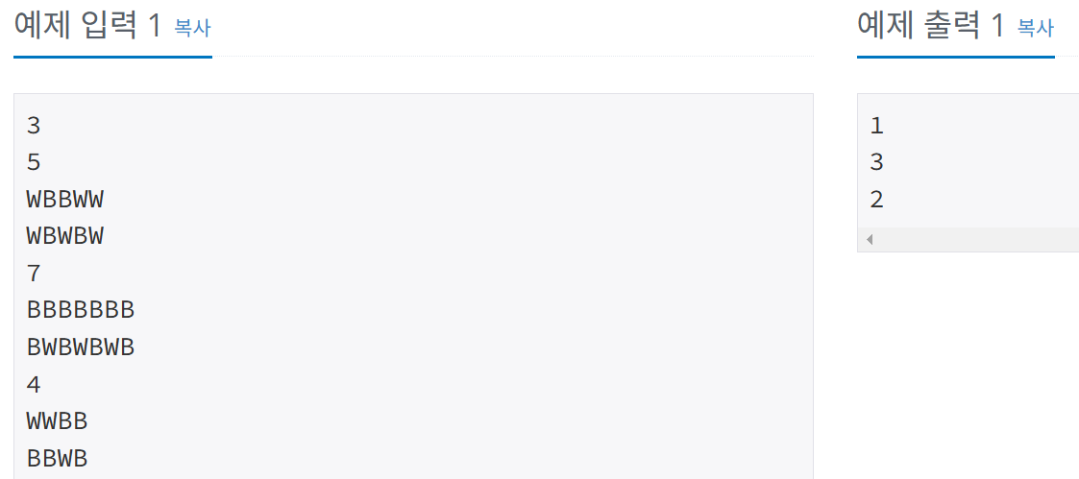
3. 백준13413 오셀로 재배치 https://www.acmicpc.net/problem/13413 (소스코드와 “맞았습니다!!”스크린 샷 제출)
초기 상태의 말과 목표 상태의 말이 주어질 때, 목표 상태에 도달할 수 있는 최소 횟수를 구하는 프로그램을 작성하시오.

Slide 5
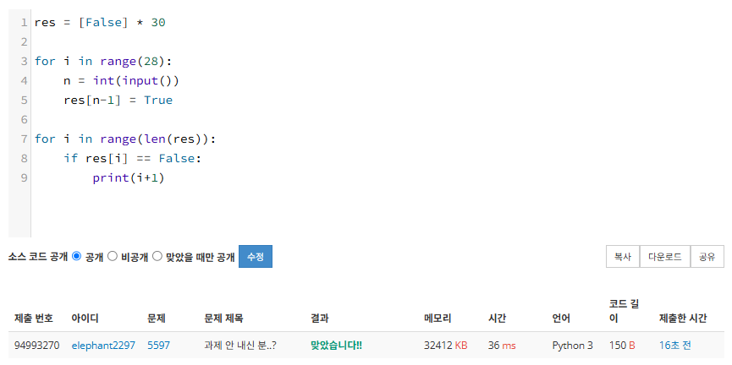
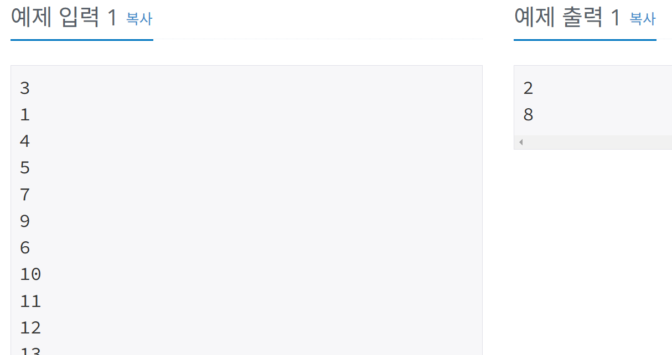
4. 백준5597 과제 안 내신 분? https://www.acmicpc.net/problem/5597 (소스코드와 “맞았습니다!!”스크린 샷 제출)
X대학 M교수님은 프로그래밍 수업을 맡고 있다. 교실엔 학생이 30명이 있는데, 학생 명부엔 각 학생별로 1번부터 30번까지 출석번호가 붙어 있다.
교수님이 내준 특별과제를 28명이 제출했는데, 그 중에서 제출 안 한 학생 2명의 출석번호를 구하는 프로그램
1번째 줄엔 제출하지 않은 학생의 출석번호 중 가장 작은 것을 출력하고, 2번째 줄에선 그 다음 출석번호를 출력한다.

